Slide 1
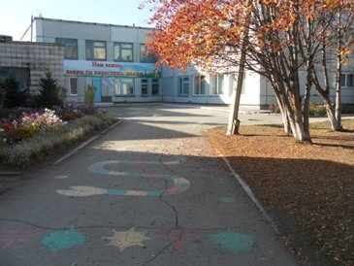
Семинар
Тема: Шпаргалка по самообразованию для педагогических работников.
МКДОУ детский сад «Красная шапочка»
р.п. Линёво
Старший воспитатель
Л.А. Анафриенко

Slide 2
Самообразование
педагогов- специально организованная, самостоятельная , систематическая, познавательная деятельность направленная на удовлетворение познавательных интересов, общекультурных и профессиональных запросов и повышение профессиональной квалификации.
Профессиональное перспективное
Общеобразовательное фоновое
Педагогическое фоновое
профессиональное

Slide 3
Самообразование общеобразовательное фоновое- включает в себя чтение художественной и детской литературы, периодических изданий, просмотр отдельных телепередач, слушанье радио, посещение кинотеатров, театров, музеев, выставок, курсов, участие в экскурсиях.
Самообразование педагогическое фоновое – включает просмотр и чтение педагогической периодики и новых книг по педагогике, психологии, методикам, сбор и систематизация личной библиотеки, накапливание материалов для работы.
Самообразование педагога профессиональное – многокомпонентная деятельность, включающая общеобразовательное, предметное, психолого- педагогическое и методическое самообразование.
Самообразование профессиональное перспективное - один из видов самообразования педагога, который в течении длительного времени (не менее двух лет) проводит работу над определенной психолого- педагогической или методической проблемой, выявленной в результате педагогического самоанализа осознанной в качестве необходимой для глубокого изучения.

Slide 4
В ДОУ практикуется именно самообразование профессиональное перспективное.
В конце года каждый педагог проводит самоанализ своей профессиональной деятельности и определяет для себя перспективный план на следующий год, обязательно исходя из целей и задач всего педагогического коллектива, поставленных на основе глубокого проблемного анализа работы ДОУ за предыдущий год.
Те знания становятся убеждениями человека, которые им самостоятельно получены обдуманы и пережиты.

Slide 5
План отчета педагога по методической теме (самообразованию).
1.Обоснование выбора темы. Почему была выбрана данная тема.
2.Какая предварительная работа проводилась перед тем, как начать самообразование.
3.Какие программы, методики,технологии изучены в процессе работы над методической темой. Кто авторы. Какой передовой педагогический опыт изучен. Какие методические рекомендации использованы.
4.Каким образом проводилось практическое применение теоретического материала. Какие формы работы, виды деятельности были использованы.
Непосредственно образовательная деятельность;
Вне занятий;
В совместной деятельности с детьми;
В свободной самостоятельной деятельности детей;
В кружковой деятельности.

Slide 6
5. Какими пособиями пользовался педагог при работе по данной методической теме. Какие методические пособия (игры, нетрадиционное оборудование) разработаны самостоятельно.
6.Как отслеживался результат по теме. Таблицы результаты в %.
7.Выводы по теме Есть ли положительные результаты (приложить сравнительный результат) Все это помимо обязательных результатов которые необходимо отслеживать по программе.
8. Как работает выбранная тема под цель и задачи ДОУ.
9. Проекция на будущее (предполагаемый результат). Что сделать еще, чтобы работа была более эффективной какие формы и методы работы применить.

Slide 7
Что необходимо по самообразованию.
1.Определится с темой.
2. Найти теоретический материал по интересующей теме.
3. Какие программы, методики, технологии изучены в процессе работы над методической темой.
Кто авторы. Какой передовой педагогический опыт изучен.
Какие методические рекомендации использованы.
4.Практическое применение материала через различные формы работы: разработка и реализация проектов, перспективное планирование по работе.
5.Результативность (используемые методики диагностики).
6.План на будущее.

Slide 8
Как правильно сформулировать тему.
1.Формулировка от указания на исследуемый процесс и на условия, в которых он изучается по схеме:
УСЛОВИЯ:
На музыкальных занятиях;
- На экскурсиях в природу;
- В процессе изучения чего- либо;
- В процессе знакомства с чем-то ;
В игровой деятельности.
ИЗУЧАЕМЫЙ ПРОЦЕСС:
- Изучение;
- Исследование;
- Развитие;
- Формирование;
- Становление;
- Воспитание;
- Анализ;
- Разработка;
- Организация;
- Влияние.
ПРЕДМЕТ ИССЛЕДОВАНИЯ:
- Познавательные способности;
- Познавательная активность;
- Умения что-то делать;
- Личностные качества;
- Любознательность;
-Самостоятельность;
- Наблюдательность.
Например: «Развитие наблюдательности у детей старшего дошкольного возраста во время прогулок на природу»

Slide 9
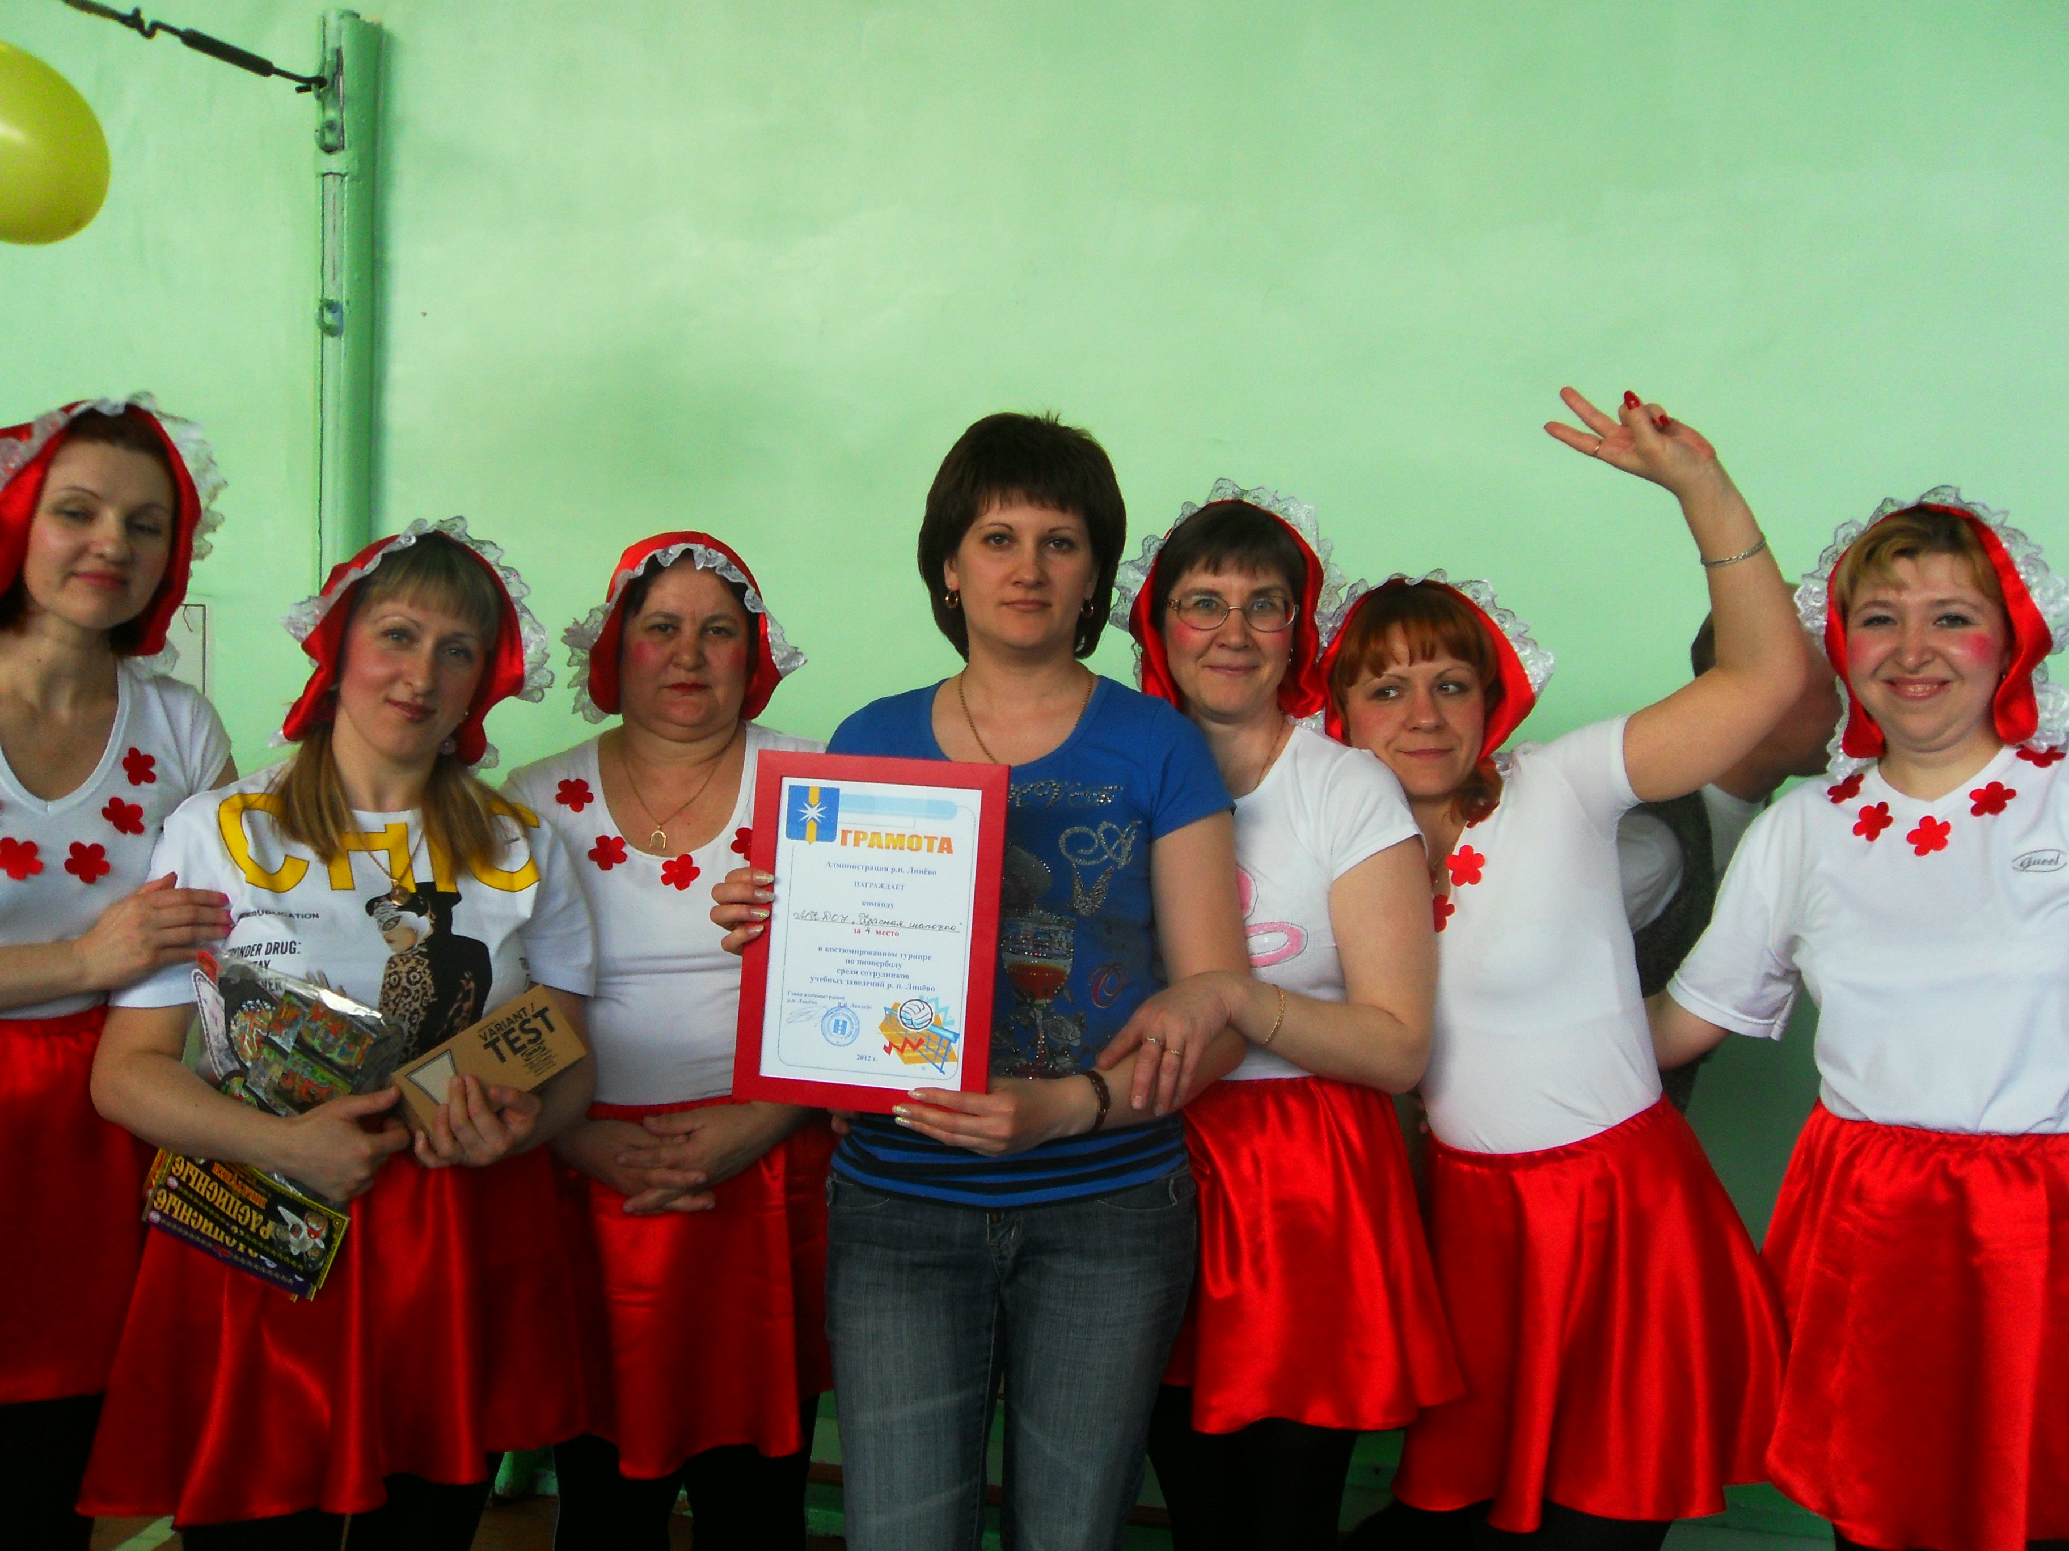
Формулировка темы по схемам
ЧТО-ТО как условие развития ЧЕГО- ЛИБО;
ЧТО-ТО как средство формирования ЧЕГО-ЛИБО;
Использование ЧЕГО- ЛИБО как средство (условие) развития(формирования, воспитания, становления) ЧЕГО-ТО;
«Сюжетно – ролевая игра как средство развития коммуникативных способностей детей дошкольного возраста»
«Наблюдение как средство развития произвольного внимания у детей дошкольного возраста»
«Использование развивающих игр как средство формирования познавательных способностей у детей старшего дошкольного возраста»

Slide 10
Определение актуальности и новизны исследования.
Почему данную проблему нужно изучать сегодня, на сколько она важна и значима для практики обучения и воспитания дошкольников.
Актуальность заключается в объяснении теоретической направленности, который будет достигнут в результате выполнения работы.
Новизна может заключатся в новом решении вопросов, затрагивать региональные особенности.

Slide 11
ФОРМУЛИРОВАНИЕ ЦЕЛИ ИССЛЕДОВАНИЯ
ЦЕЛЬ- это то, что необходимо получить или показать в результате работы, это представление об общем результате работы.
Например: «Сюжетно – ролевая игра как средство развития коммуникативных способностей детей дошкольного возраста»
ЦЕЛЬ:( существительное) развитие коммуникативных способностей детей дошкольного возраста через- сюжетно ролевую игру.

Slide 12
Формулирование задач
Ответить на вопрос, что нужно сделать, чтобы подтвердить предложение?
СОДЕРЖАНИЕ ДЕЯТЕЛЬНОСТИ ИССЛЕДОВАНИЯ
Частичный предмет деятельности
Изучить,
исследовать,
проанализировать
-рассмотреть,
-обосновать,
-объяснить,
-разработать,
-экспериментально проверить, -доказать,
-апробировать.
Условия, факторы, подходы,
роль, значения
Место, средство Возможности

Slide 13
План написания самоанализа
Актуальность темы ( значение, кто изучал данный вопрос из педагогов и кто занимается из современников)
Формулируется на основании актуальности тема.
Из темы формулируется цель (выражается существительным ) переформулированная тема.
Формулируются задачи ( то, что можно проверить продиагностировать)
Используемые в работе приемы, формы работы, методы.
Связь со специалистами, работа с родителями.
Результативность.
Представление опыта педагога в образовательном пространстве, повышение квалификации.
Отзывы родителей о работе воспитателя или мероприятиях.

Slide 18
Чувствовать –
Познавать –
Творить!
Спасибо за внимание!
МКДОУ детский сад комбинированного вида«Красная шапочка» р.п. Линёво,
4 м-он. д.15, т. 3-38-21

